Slide 3

基础课23 三角函数的图象与性质
基础巩固练
基础巩固练
综合提升练
综合提升练
应用情境练
应用情境练
创新拓展练
创新拓展练

Slide 4
课时评价·提能

Slide 5

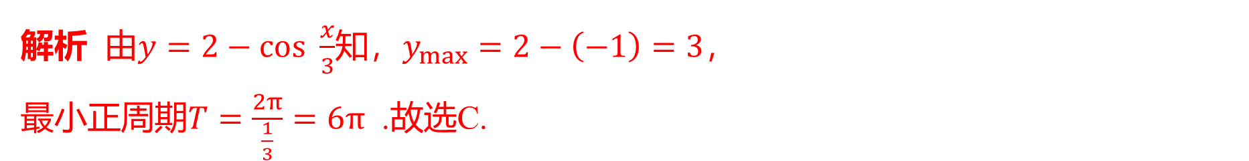
1.函数$y=2−cos \frac{x}{3}$ 的最大值和最小正周期分别是( ) .
C
A.2,$3π$ B.1,$6π$ C.3,$6π$ D.3,$3π$
解析 由$y=2−cos \frac{x}{3}$知，$y_{max}=2−\left(−1\right)=3$ ，
最小正周期$T=\frac{2π}{\frac{1}{3}}=6π$ .故选C.

Slide 6
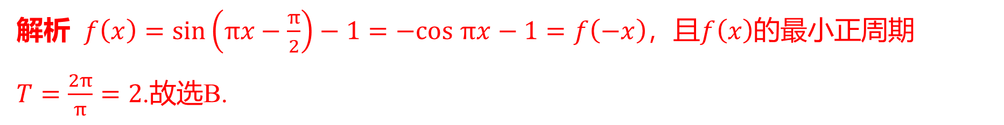
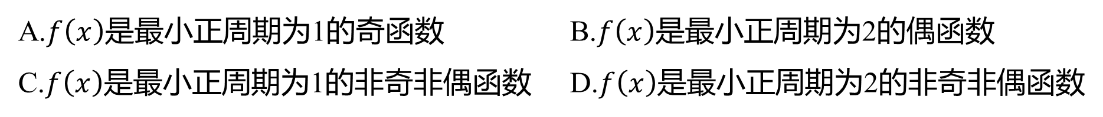
2.已知函数$f\left(x\right)=sin\left(πx−\frac{π}{2}\right)−1$ ，则下列说法正确的是( ) .
B
A.$f\left(x\right)$是最小正周期为1的奇函数 B.$f\left(x\right)$ 是最小正周期为2的偶函数
C.$f\left(x\right)$是最小正周期为1的非奇非偶函数 D.$f\left(x\right)$ 是最小正周期为2的非奇非偶函数
解析 $f\left(x\right)=sin\left(πx−\frac{π}{2}\right)−1=−cos πx−1=f\left(−x\right)$，且$f\left(x\right)$ 的最小正周期
$T=\frac{2π}{π}=2$ .故选B.

Slide 7
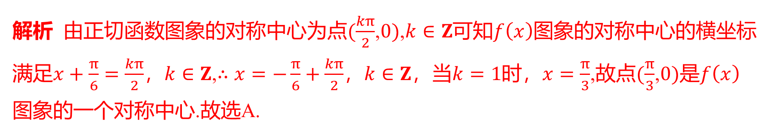
3.函数$f\left(x\right)=tan\left(x+\frac{π}{6}\right)$ 的图象的一个对称中心是点( ) .
A
A.$(\frac{π}{3}$,$0)$ B.$(\frac{π}{4}$,$0)$ C.$(\frac{π}{2}$,$0)$ D.$(\frac{π}{6}$,$0)$
解析 由正切函数图象的对称中心为点$(\frac{kπ}{2}$,$0)$,$k∈Z$可知$f\left(x\right)$ 图象的对称中心的横坐标
满足$x+\frac{π}{6}=\frac{kπ}{2}$，$k∈Z$,$∴x=−\frac{π}{6}+\frac{kπ}{2}$，$k∈Z$，当$k=1$时，$x=\frac{π}{3}$,故点$(\frac{π}{3}$,$0)$是$f\left(x\right)$
图象的一个对称中心.故选A.

Slide 8
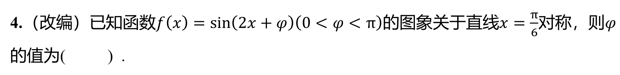
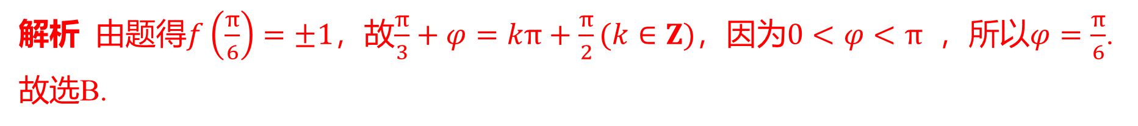
4.（改编）已知函数$f\left(x\right)=sin\left(2x+φ\right)\left(0<φ<π\right)$的图象关于直线$x=\frac{π}{6}$对称，则$φ$
的值为( ) .
B
A.$\frac{π}{12}$ B.$\frac{π}{6}$ C.$\frac{π}{3}$ D.$\frac{2π}{3}$
解析 由题得$f\left(\frac{π}{6}\right)=±1$，故$\frac{π}{3}+φ=kπ+\frac{π}{2}(k∈Z)$，因为$0<φ<π$ ，所以$φ=\frac{π}{6}$ .
故选B.

Slide 9
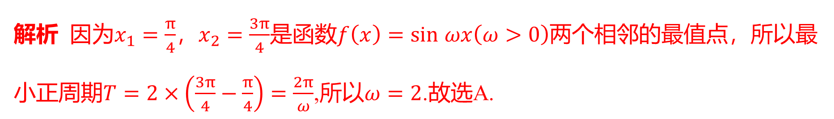
5.若$x_{1}=\frac{π}{4}$，$x_{2}=\frac{3π}{4}$是函数$f\left(x\right)=sin ωx\left(ω>0\right)$两个相邻的最值点，则$ω=$ ( ) .
A
A.2 B.$\frac{3}{2}$ C.1 D.$\frac{1}{2}$
解析 因为$x_{1}=\frac{π}{4}$，$x_{2}=\frac{3π}{4}$是函数$f\left(x\right)=sin ωx\left(ω>0\right)$ 两个相邻的最值点，所以最
小正周期$T=2×\left(\frac{3π}{4}−\frac{π}{4}\right)=\frac{2π}{ω}$,所以$ω=2$ .故选A.

Slide 10
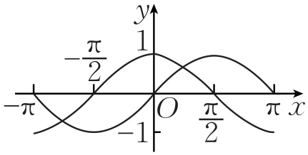
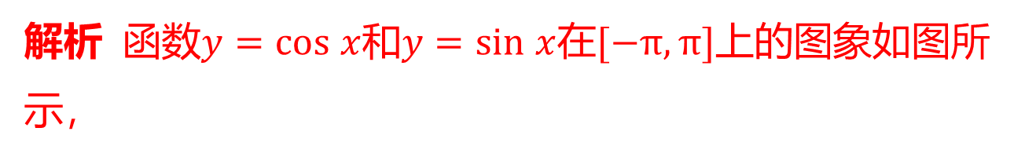
C
6.使得函数$y=cos x$和$y=sin x$ 都是增函数的区间是( ) .
A.$[\frac{π}{2}$,$π]$ B.$[0$,$\frac{π}{2}]$ C.$[−\frac{π}{2}$,$0]$ D.$[−π$ ,$−\frac{π}{2}]$
解析 函数$y=cos x$和$y=sin x$在$[−π,π]$ 上的图象如图所
示，
由图象可知C选项符合题意.故选C.

Slide 11
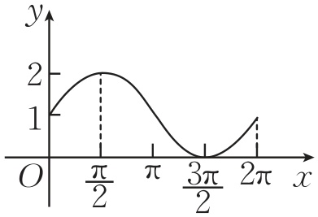
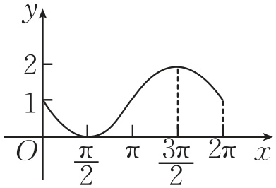
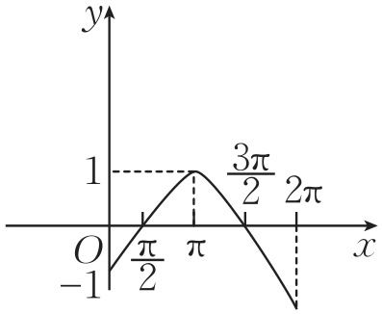
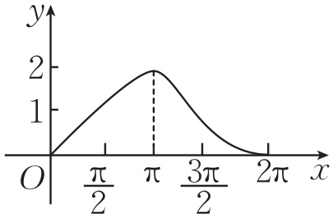
B
7.函数$y=1−sin x$，$x∈[0,2π]$ 的大致图象是( ) .
A. B. C. D.

Slide 12
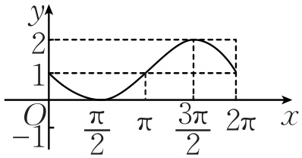
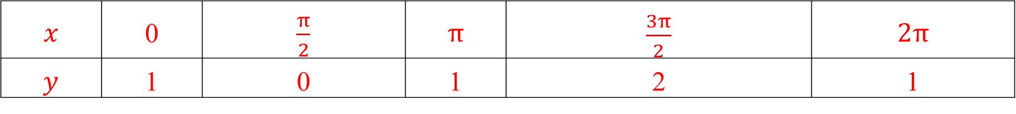
解析 按五个关键点列表：
$x$ | 0 | $\frac{π}{2}$ | $π$ | $\frac{3π}{2}$ | $2π$
$y$ | 1 | 0 | 1 | 2 | 1
描点并将它们用光滑的曲线连接起来，如图所示.
故选B.

Slide 13
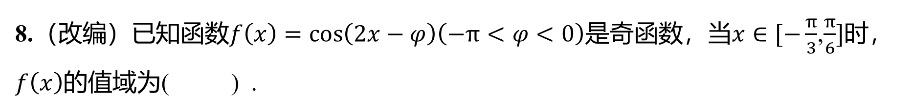
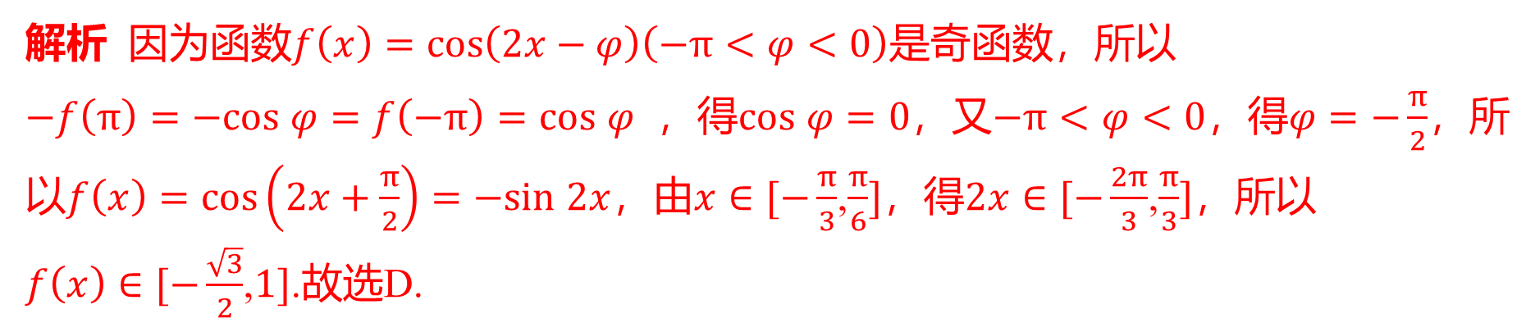
8.（改编）已知函数$f\left(x\right)=cos\left(2x−φ\right)\left(−π<φ<0\right)$是奇函数，当$x∈[−\frac{π}{3}$,$\frac{π}{6}]$ 时，
$f\left(x\right)$ 的值域为( ) .
D
A.$[−\frac{\sqrt{3}}{2}$,$\frac{\sqrt{3}}{2}]$ B.$[−1$,$\frac{\sqrt{3}}{2}]$ C.$[−\frac{1}{2}$,$1]$ D.$[−\frac{\sqrt{3}}{2}$,$1]$
解析 因为函数$f\left(x\right)=cos\left(2x−φ\right)\left(−π<φ<0\right)$ 是奇函数，所以
$−f\left(π\right)=−cos φ=f\left(−π\right)=cos φ$ ，得$cos φ=0$，又$−π<φ<0$，得$φ=−\frac{π}{2}$ ，所
以$f\left(x\right)=cos\left(2x+\frac{π}{2}\right)=−sin 2x$，由$x∈[−\frac{π}{3}$,$\frac{π}{6}]$，得$2x∈[−\frac{2π}{3}$,$\frac{π}{3}]$ ，所以
$f\left(x\right)∈[−\frac{\sqrt{3}}{2}$,$1]$ .故选D.

Slide 14

BC
9.（多选题）下列函数是偶函数，且最小正周期为$π$ 的是( ) .
A.$y=sin \left|x\right|$ B.$y=\left|sin x\right|$ C.$y=\left|tan x\right|$ D.$y=\left|1+2cos x\right|$

Slide 15
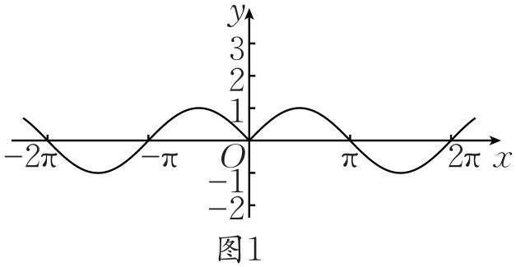
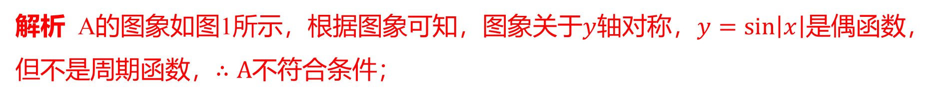
解析 A的图象如图1所示，根据图象可知，图象关于$y$轴对称，$y=sin\left|x\right|$ 是偶函数，
但不是周期函数，$∴A$ 不符合条件；

Slide 16
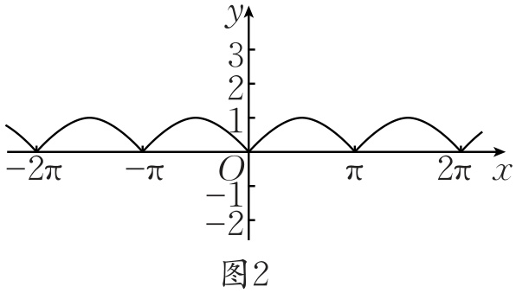
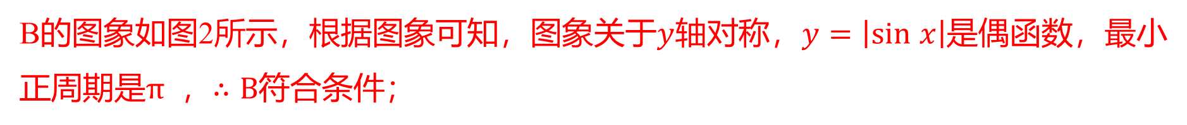
B的图象如图2所示，根据图象可知，图象关于$y$轴对称，$y=\left|sin x\right|$ 是偶函数，最小
正周期是$π$ ，$∴B$ 符合条件；

Slide 17
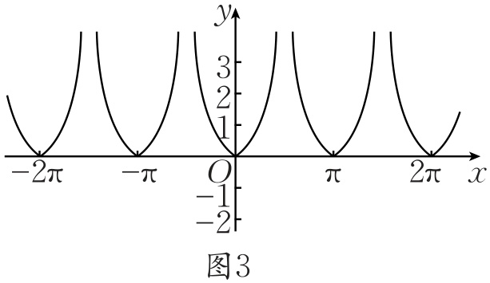
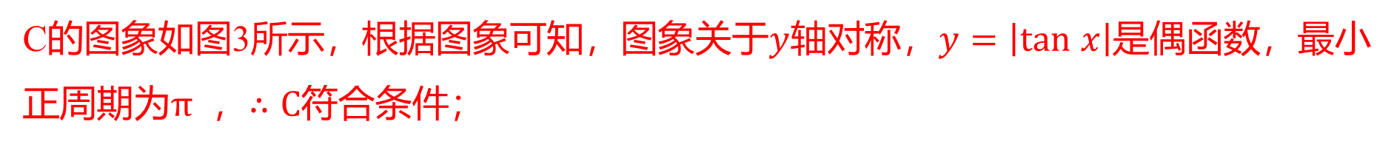
C的图象如图3所示，根据图象可知，图象关于$y$轴对称，$y=\left|tan x\right|$ 是偶函数，最小
正周期为$π$ ，$∴C$ 符合条件；

Slide 18
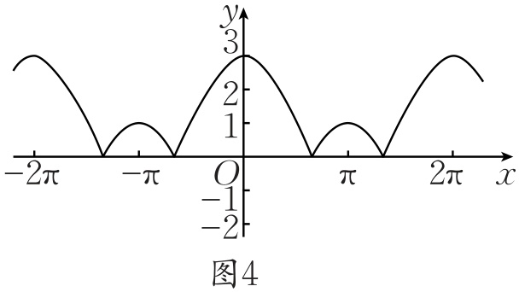
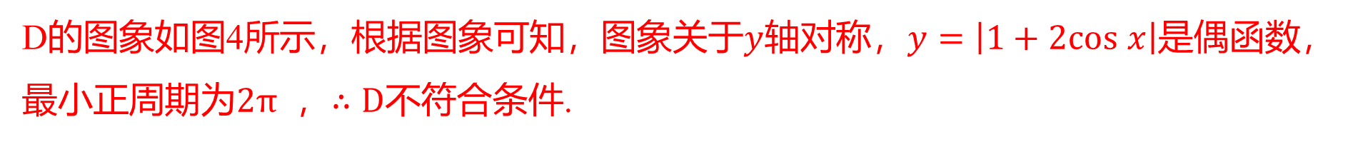
D的图象如图4所示，根据图象可知，图象关于$y$轴对称，$y=\left|1+2cos x\right|$ 是偶函数，
最小正周期为$2π$ ，$∴D$ 不符合条件.
故选$BC$ .

Slide 19
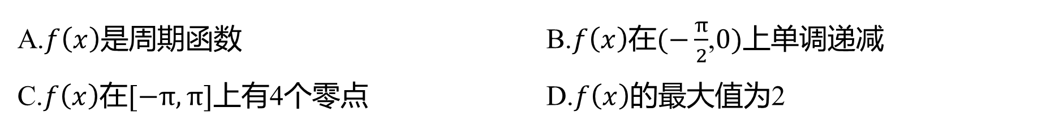
BD
10.（多选题）关于函数$f\left(x\right)=sin \left|x\right|+\left|sin x\right|$ ，下列结论中正确的是( ) .
A.$f\left(x\right)$是周期函数 B.$f\left(x\right)$在$(−\frac{π}{2}$,$0)$ 上单调递减
C.$f\left(x\right)$在$[−π,π]$上有4个零点 D.$f\left(x\right)$ 的最大值为2

Slide 20
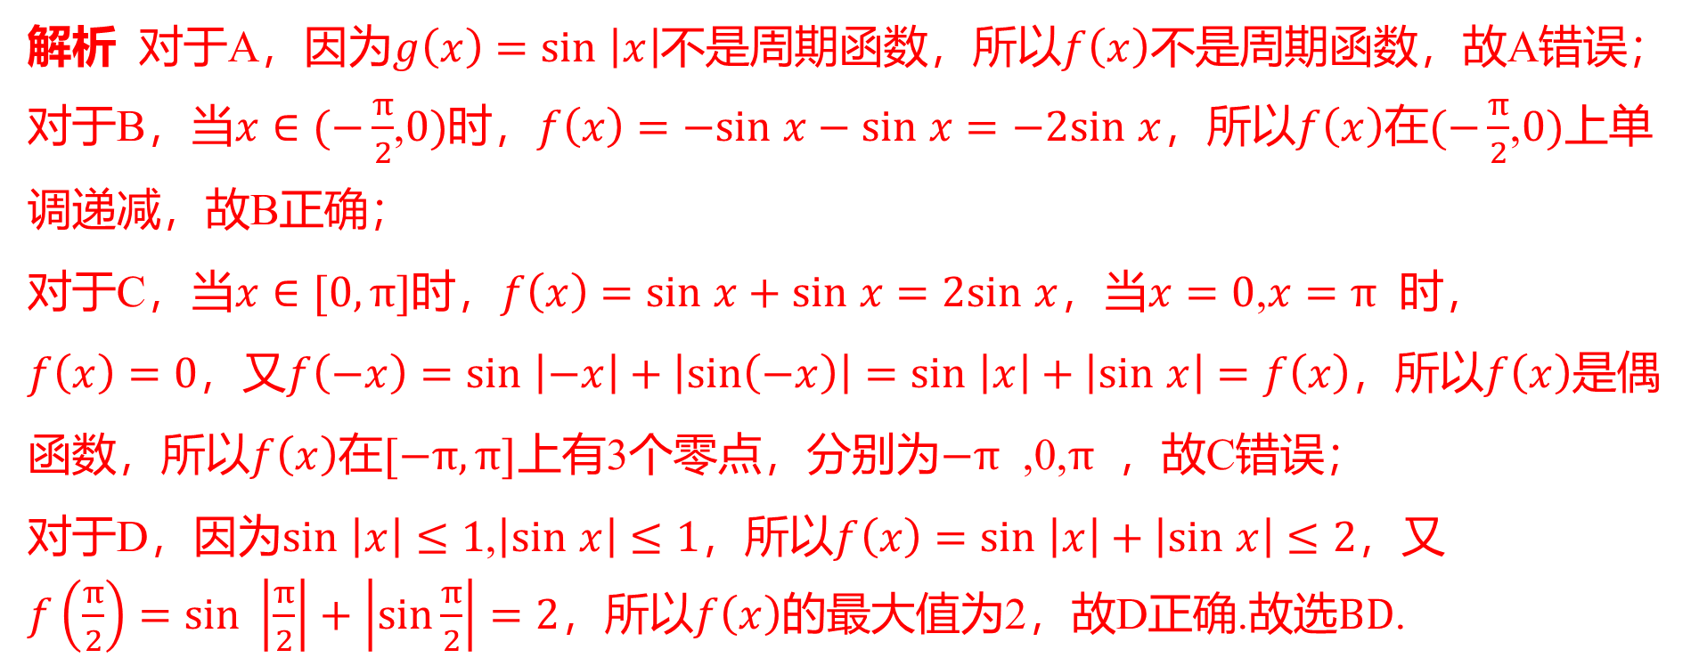
解析 对于A，因为$g\left(x\right)=sin \left|x\right|$不是周期函数，所以$f\left(x\right)$ 不是周期函数，故A错误；
对于B，当$x∈(−\frac{π}{2}$,$0)$时，$f\left(x\right)=−sin x−sin x=−2sin x$，所以$f\left(x\right)$在$(−\frac{π}{2}$,$0)$ 上单
调递减，故B正确；
对于C，当$x∈[0,π]$时，$f\left(x\right)=sin x+sin x=2sin x$，当$x=0$,$x=π$ 时，
$f\left(x\right)=0$，又$f\left(−x\right)=sin \left|−x\right|+\left|sin\left(−x\right)\right|=sin \left|x\right|+\left|sin x\right|=f\left(x\right)$，所以$f\left(x\right)$ 是偶
函数，所以$f\left(x\right)$在$[−π,π]$上有3个零点，分别为$−π$ ,0,$π$ ，故C错误；
对于D，因为$sin \left|x\right|≤1$,$\left|sin x\right|≤1$，所以$f\left(x\right)=sin \left|x\right|+\left|sin x\right|≤2$ ，又
$f\left(\frac{π}{2}\right)=sin \left|\frac{π}{2}\right|+\left|sin\frac{π}{2}\right|=2$，所以$f\left(x\right)$的最大值为2，故D正确.故选$BD$ .

Slide 21
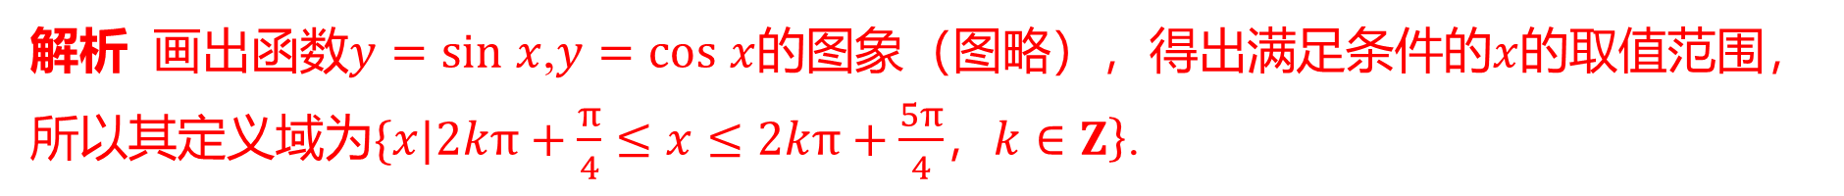
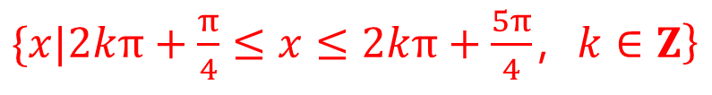
$\{x|2kπ+\frac{π}{4}≤x≤2kπ+\frac{5π}{4}$，$k∈\left.Z\right\}$
11.函数$y=\sqrt{sin x−cos x}$ 的定义域为________________________________.
解析 画出函数$y=sin x$,$y=cos x$的图象（图略），得出满足条件的$x$ 的取值范围，
所以其定义域为$\{x|2kπ+\frac{π}{4}≤x≤2kπ+\frac{5π}{4}$，$k∈\left.Z\right\}$ .

Slide 22
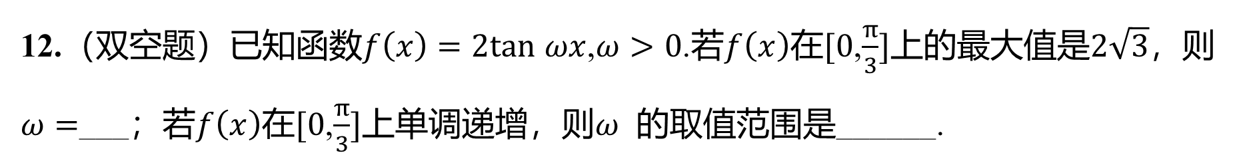
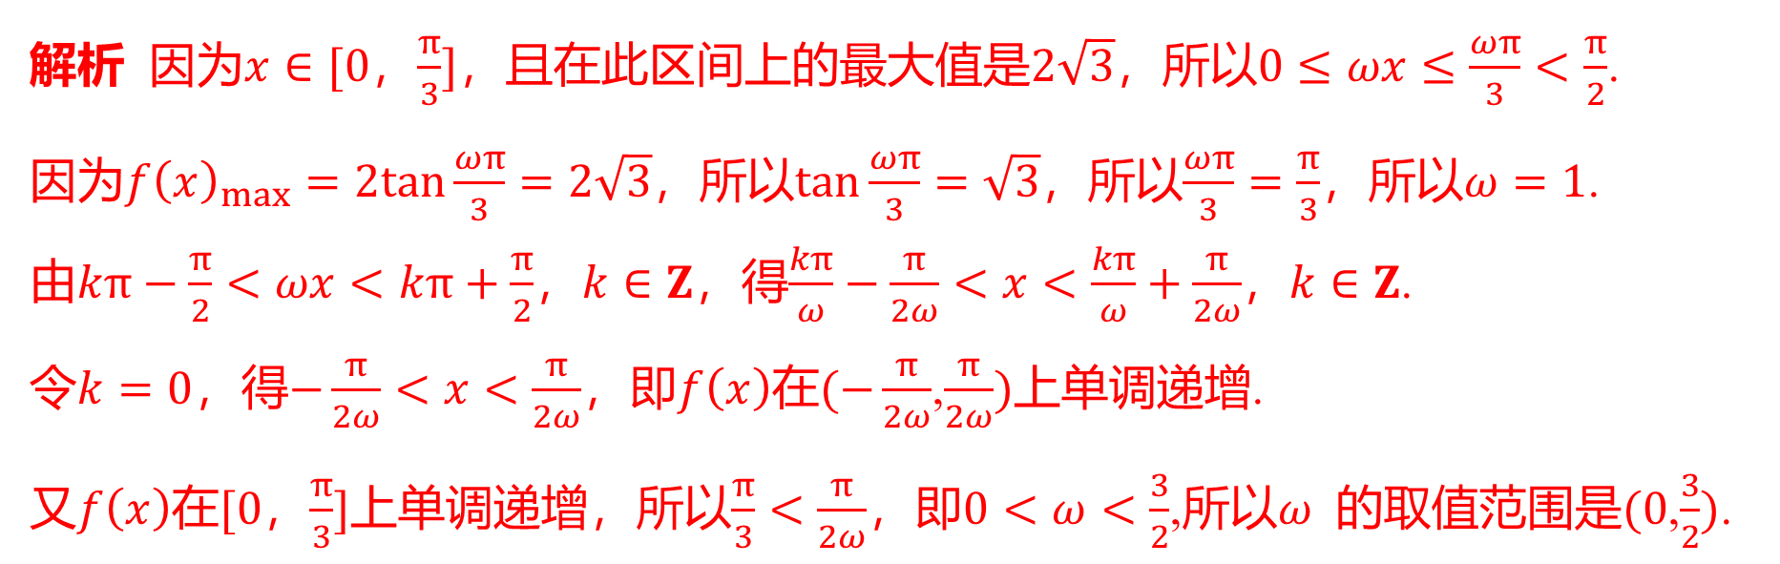
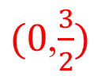
12.（双空题）已知函数$f\left(x\right)=2tan ωx$,$ω>0$.若$f\left(x\right)$在$[0$,$\frac{π}{3}]$上的最大值是$2\sqrt{3}$ ，则
$ω=$___；若$f\left(x\right)$在$[0$,$\frac{π}{3}]$上单调递增，则$ω$ 的取值范围是______.
$(0$,$\frac{3}{2})$
1
解析 因为$x∈[0$，$\frac{π}{3}]$，且在此区间上的最大值是$2\sqrt{3}$，所以$0≤ωx≤\frac{ωπ}{3}<\frac{π}{2}$ .
因为$f{\left(x\right)}_{max}=2tan\frac{ωπ}{3}=2\sqrt{3}$，所以$tan\frac{ωπ}{3}=\sqrt{3}$，所以$\frac{ωπ}{3}=\frac{π}{3}$，所以$ω=1$ .
由$kπ−\frac{π}{2}<ωx<kπ+\frac{π}{2}$，$k∈Z$，得$\frac{kπ}{ω}−\frac{π}{2ω}<x<\frac{kπ}{ω}+\frac{π}{2ω}$，$k∈Z$ .
令$k=0$，得$−\frac{π}{2ω}<x<\frac{π}{2ω}$，即$f\left(x\right)$在$(−\frac{π}{2ω}$,$\frac{π}{2ω})$ 上单调递增.
又$f\left(x\right)$在$[0$，$\frac{π}{3}]$上单调递增，所以$\frac{π}{3}<\frac{π}{2ω}$，即$0<ω<\frac{3}{2}$,所以$ω$ 的取值范围是$(0$,$\frac{3}{2})$ .

Slide 23

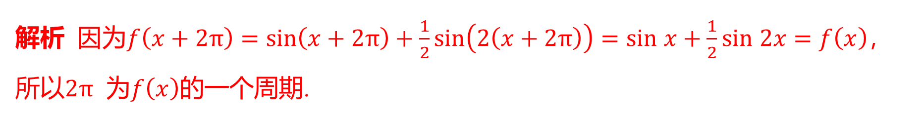
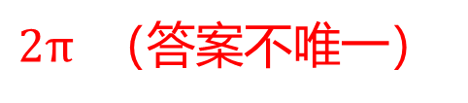
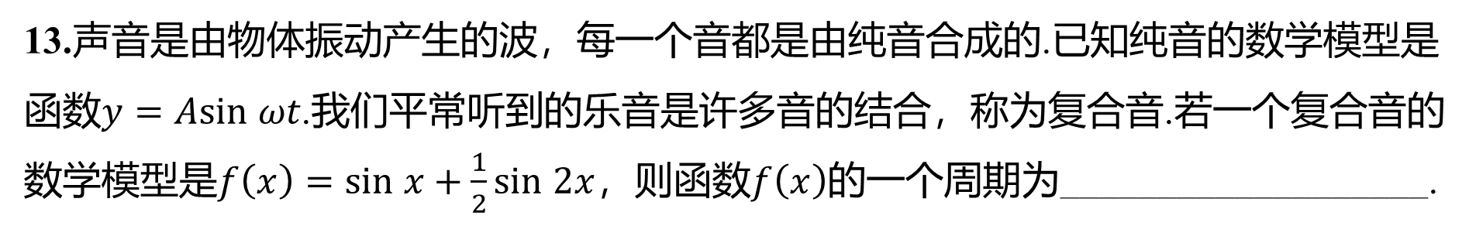
13.声音是由物体振动产生的波，每一个音都是由纯音合成的.已知纯音的数学模型是
函数$y=Asin ωt$ .我们平常听到的乐音是许多音的结合，称为复合音.若一个复合音的
数学模型是$f\left(x\right)=sin x+\frac{1}{2}sin 2x$，则函数$f\left(x\right)$ 的一个周期为___________________.
$2π$ （答案不唯一）
解析 因为$f\left(x+2π\right)=sin\left(x+2π\right)+\frac{1}{2}sin\left(2\left(x+2π\right)\right)=sin x+\frac{1}{2}sin 2x=f\left(x\right)$ ，
所以$2π$ 为$f\left(x\right)$ 的一个周期.

Slide 24
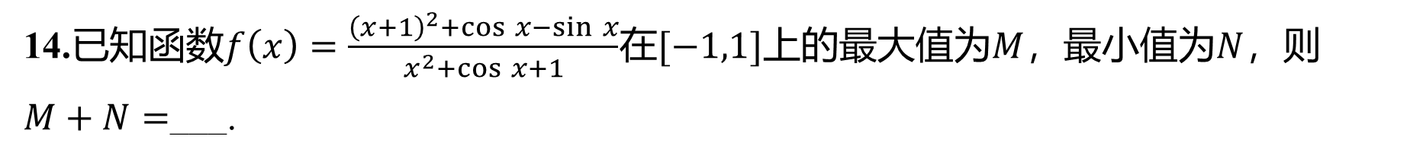
14.已知函数$f\left(x\right)=\frac{{\left(x+1\right)}^{2}+cos x−sin x}{x^{2}+cos x+1}$在$[−1,1]$上的最大值为$M$，最小值为$N$ ，则
$M+N=$ ___.
2

Slide 25
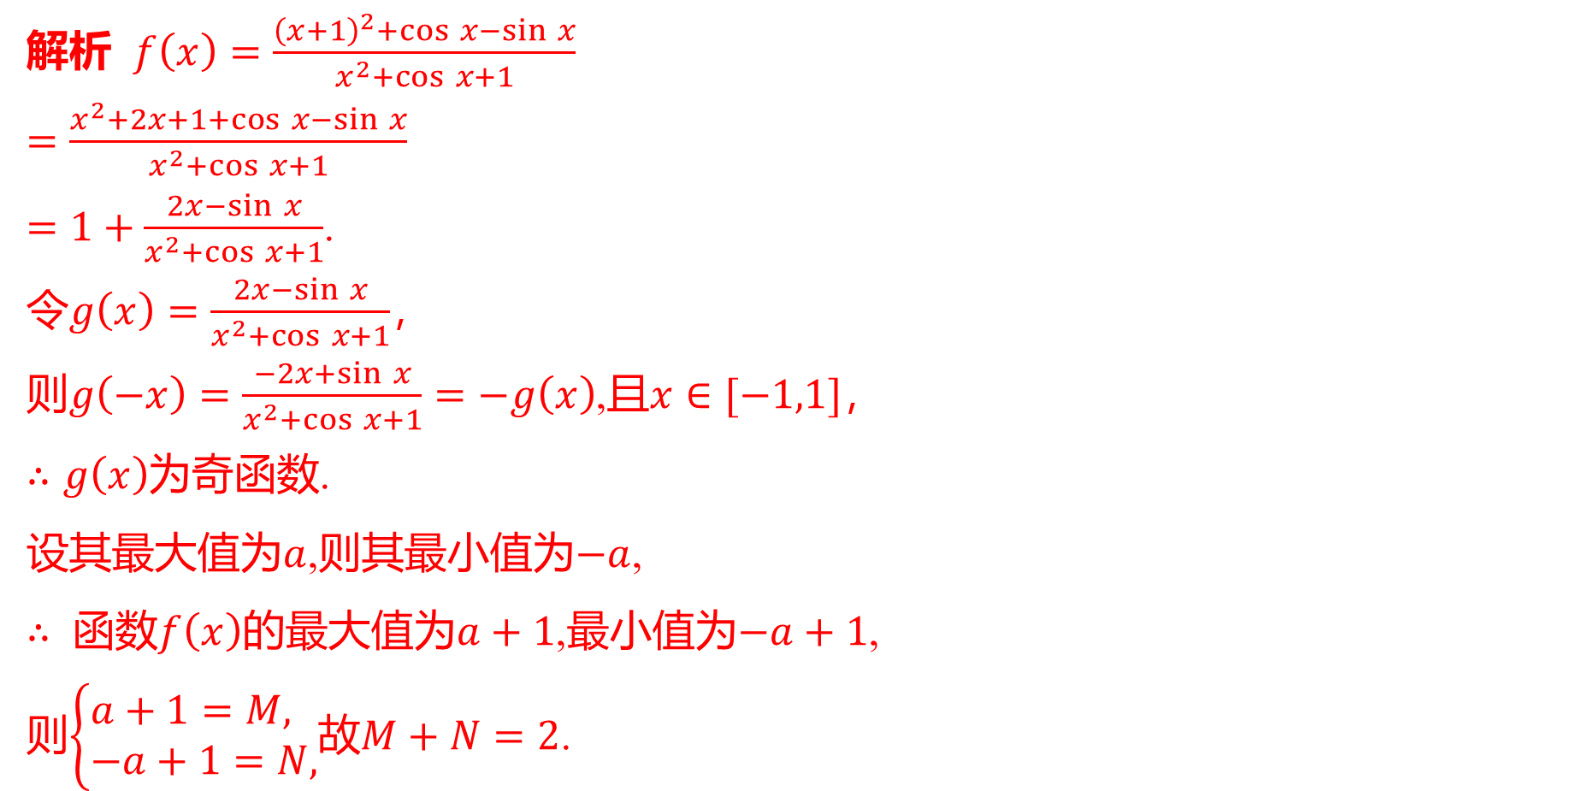
解析 $f\left(x\right)=\frac{{\left(x+1\right)}^{2}+cos x−sin x}{x^{2}+cos x+1}$
$=\frac{x^{2}+2x+1+cos x−sin x}{x^{2}+cos x+1}$
$=1+\frac{2x−sin x}{x^{2}+cos x+1}$ .
令$g\left(x\right)=\frac{2x−sin x}{x^{2}+cos x+1}$ ，
则$g\left(−x\right)=\frac{−2x+sin x}{x^{2}+cos x+1}=−g\left(x\right)$,且$x∈[−1,1]$ ，
$∴g\left(x\right)$ 为奇函数.
设其最大值为$a$,则其最小值为$−a$ ,
$∴$ 函数$f\left(x\right)$的最大值为$a+1$,最小值为$−a+1$ ,
则$\left\{\begin{aligned}&a+1=M, \\ &−a+1=N,\end{aligned}\right.$故$M+N=2$ .

Slide 26

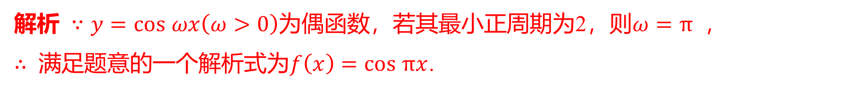
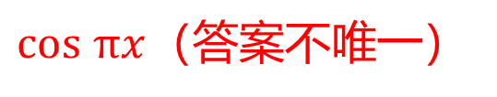
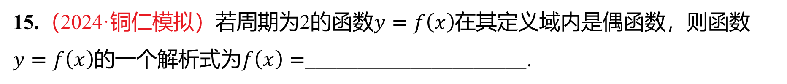
15.（2024·铜仁模拟）若周期为2的函数$y=f\left(x\right)$ 在其定义域内是偶函数，则函数
$y=f\left(x\right)$的一个解析式为$f\left(x\right)=$ _____________________.
$cos πx$（答案不唯一）
解析 $∵y=cos ωx\left(ω>0\right)$为偶函数，若其最小正周期为2，则$ω=π$ ，
$∴$ 满足题意的一个解析式为$f\left(x\right)=cos πx$ .

Slide 27
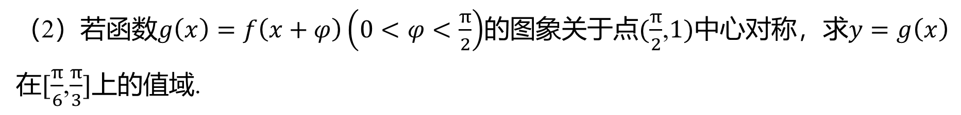
16.已知函数$f\left(x\right)=\sin^{2}\left(x+\frac{π}{3}\right)+\cos^{2}x$ .
（1）求函数$y=f\left(x\right)$ 的最小正周期及单调递增区间；
（2）若函数$g\left(x\right)=f\left(x+φ\right)\left(0<φ<\frac{π}{2}\right)$的图象关于点$(\frac{π}{2}$,$1)$中心对称，求$y=g\left(x\right)$
在$[\frac{π}{6}$,$\frac{π}{3}]$ 上的值域.

Slide 28
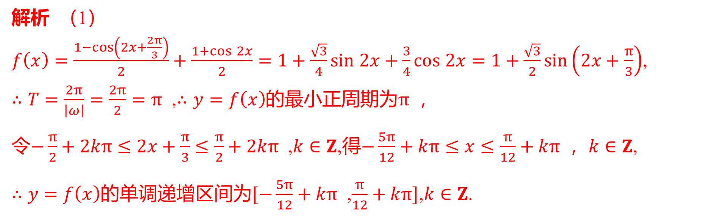
解析 （1）
$f\left(x\right)=\frac{1−cos\left(2x+\frac{2π}{3}\right)}{2}+\frac{1+cos 2x}{2}=1+\frac{\sqrt{3}}{4}sin 2x+\frac{3}{4}cos 2x=1+\frac{\sqrt{3}}{2}sin\left(2x+\frac{π}{3}\right)$ ,
$∴T=\frac{2π}{\left|ω\right|}=\frac{2π}{2}=π$ ,$∴y=f\left(x\right)$的最小正周期为$π$ ，
令$−\frac{π}{2}+2kπ≤2x+\frac{π}{3}≤\frac{π}{2}+2kπ$ ,$k∈Z$,得$−\frac{5π}{12}+kπ≤x≤\frac{π}{12}+kπ$ ，$k∈Z$ ,
$∴y=f\left(x\right)$的单调递增区间为$[−\frac{5π}{12}+kπ$ ,$\frac{π}{12}+kπ]$,$k∈Z$ .

Slide 29
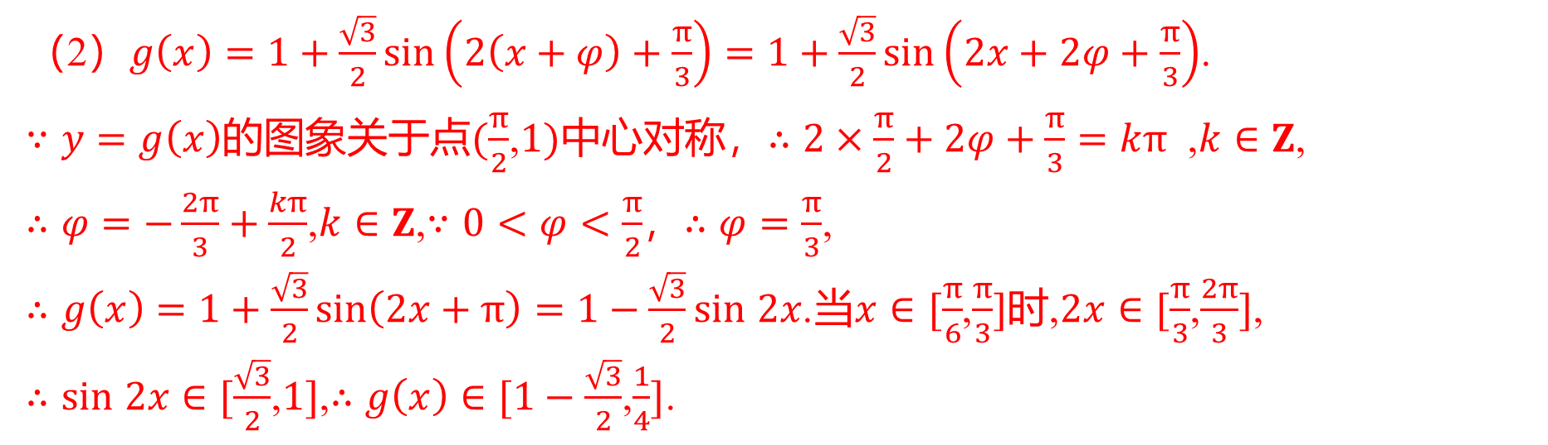
（2）$g\left(x\right)=1+\frac{\sqrt{3}}{2}sin\left(2\left(x+φ\right)+\frac{π}{3}\right)=1+\frac{\sqrt{3}}{2}sin\left(2x+2φ+\frac{π}{3}\right)$ .
$∵y=g\left(x\right)$的图象关于点$(\frac{π}{2}$,$1)$中心对称，$∴2×\frac{π}{2}+2φ+\frac{π}{3}=kπ$ ,$k∈Z$ ,
$∴φ=−\frac{2π}{3}+\frac{kπ}{2}$,$k∈Z$,$∵0<φ<\frac{π}{2}$，$∴φ=\frac{π}{3}$ ,
$∴g\left(x\right)=1+\frac{\sqrt{3}}{2}sin\left(2x+π\right)=1−\frac{\sqrt{3}}{2}sin 2x$.当$x∈[\frac{π}{6}$,$\frac{π}{3}]$时,$2x∈[\frac{π}{3}$,$\frac{2π}{3}]$,
$∴sin 2x∈[\frac{\sqrt{3}}{2}$ ,$1]$,$∴g\left(x\right)∈[1−\frac{\sqrt{3}}{2}$,$\frac{1}{4}]$ .

